Slide 1
Строение
тела
человека

Slide 3
строение
внешнее
внутреннее

Slide 4
строение
Тела человека
внешнее
внутреннее

Slide 5
строение
Тела человека
внешнее
внутреннее
Части тела
Органы

Slide 6
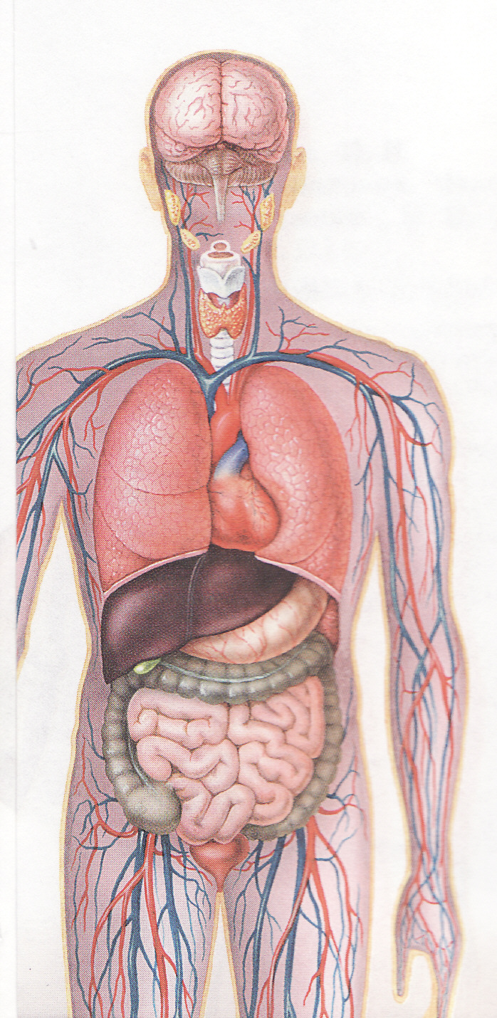
Части тела
голова
шея
туловище
руки
ноги

Slide 7
Органы
мозг
лёгкие
сердце
желудок
печень
кишечник

